Slide 1





Лабораторный стенд “Cинхронная электрическая машина”
1

Slide 2


АКТУАЛЬНОСТЬ ПРОЕКТА
Отсутствие данной лабораторной установки не дает возможности проходить полноценный цикл изучения принципа работы, и обучения работы с данным типом оборудования.

Slide 3

ЦЕЛЕВАЯ АУДИТОРИЯ
Университет САФУ (кафедра электроэнергетики и электротехники).
3

Slide 4

ПРОБЛЕМА
Низкое качество выпускаемых специалистов,
отсутствие навыка работы с такими типами установок
проблема клиента, которую вы решаете; почему существующих вариантов решения недостаточно;
4

Slide 5

РЕШЕНИЕ
Лабораторный стенд:
Синхронный генератор/двигатель,
описать, какое научно-технологическое решение лежит в основе продуктового предложения стартап-проекта,
какой существует научно-технологический задел (состояние на начало проекта)
основные предполагаемые технические параметры
что вы предлагаете, уникальные преимущества и выгоды для клиента
5

Slide 6
ЦЕННОСТЬ, ЦЕННОСТНОЕ ПРЕДЛОЖЕНИЕ
Мы, компания ГореЭлектрик,
помогаем техническим университетам
в ситуации обучения студентов
решать проблему С наличием лабораторных установок, а именно синхронных электрических машин
с помощью Кривых рук и Всего что лежит под ногами, а точнее установки и стенда
и получать навыка работы с электрооборудованием, и выпуска более качественных специалистов
6

Slide 7
РЫНОК
РЫНОК, на котором мы работаем, его объем, рост и уровень конкуренции;
В2J
университет САФУ
объем рынка - пирожок со сгущенкой
7

Slide 8
БИЗНЕС-МОДЕЛЬ*
БИЗНЕС-МОДЕЛЬ – как вы зарабатываете или планируете;
Продажа лабораторного стенда
* Примеры: шеринг (аренда вместо покупки), подписка, freemium, lock-in (бритва и лезвие), самообслуживание, лицензия, комиссия и другие
8

Slide 9
ТЕКУЩИЕ РЕЗУЛЬТАТЫ
Опишите ваши текущие результаты: успешные кейсы, клиенты или предварительные договоренности, привлеченные инвестиции и др.,
нууу…. мы, какбы даже в процессе чтоли, в процессе созерцания луны на конопляном поле

Slide 10
КОМАНДА СТАРТАПА
РОЛЬ | ФАМИЛИЯ ИМЯ | ФОТО
ЛИДЕР (CEO) | Мурин Андрей Евгеньевич
ТЕХНОЛОГ, РАЗРАБОТЧИК (CTO) | Арсентьев Антон Николаевич Рахманов Николай Николаевич
МАРКЕТОЛОГ (СMO) | Кушников Фёдор Александрович
ВАЖНО
При распределении ролей в команде стартапа проговаривать свои сильные стороны и ограничения
в отношении выбранной роли
10

Slide 11

ПЛАНЫ РАЗВИТИЯ
Планы развития, основные укрупненные задачи
план-график на ближайшие 2-4 недели
ЧТО ДЕЛАЕМ | СРОК | ОТВЕТСТВЕННЫЙ
Ждем чуда | до пятницы | Бог
11

Slide 12

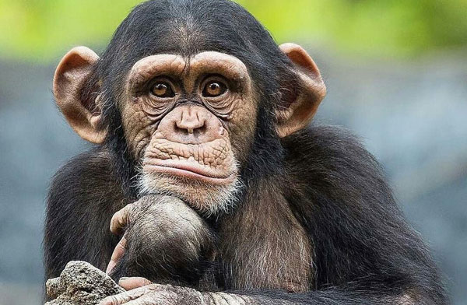
КОНТАКТЫ ЛИДЕРА
Мурин Андрей Евгеньевич
Телеграмм: @maziLLLLa
12

